Slide 1
第15章 IPv6简介
15.1 IPv4的缺陷
15.2 IPv6的特点
15.3 IPv6的地址
15.4 IPv6的头部
15.5 IPv6运行环境
15.6 IPv6的结构定义
15.7 IPv6的套接字函数
15.8 IPv6的套接字选项
15.9 IPv6的库函数
15.10 IPv6的编程的一个简单例子

Slide 2
15.1 IPv4的缺陷
IPv4的主要缺陷有地址问题、安全问题、性能问题和自动配置不够人性化等。这些问题在IPv4的框架下不能完全有效地进行解决，仅能进行个别问题的修补，例如IPv4的NAT技术用户尝试性地解决IP地址空间问题只能获得局部性的成功。
1．IPv4的地址空间危机
2．IPv4的性能
3．IPv4的安全
4．IPv4的自动配置和移动

Slide 3
1．IPv4的地址空间危机
IPv4的地址以32位数值表示，最多可达40多亿个地址，如果IP地址是以递增的方式分配，即第一个主机为1，第二个主机的地址为2的方式来分配IP地址才能达到预定的40亿个数据。
目前IP地址的分配策略是按照树状进行划分的，即把地址分配给机构，然后由机构对IP地址进行再次分配，这造成了IP地址的分配不足，总有部分IP地址作为预留或者其他的用途没有分配给主机。

Slide 4
2．IPv4的性能
IPv4的设计最初是一个试验品，当时没有考虑到实现时的某些现实情况，对目前的Internet网络的广泛应用也没有预料到。所以在某些方面存在不足，例如最大传输单元、最大包的长度、校验和、IP的头部设计、IP选路等都没有考虑到其性能。

Slide 5
3．IPv4的安全
网络的安全性能是目前网民十分关心的问题，由于IPv4将网络安全放在了应用层考虑，没有在协议栈层进行设计，存在很大的隐患。

Slide 6
4．IPv4的自动配置和移动
IPv4的自动配置主要体现在移动方面，在一个主机从一个地点移动到新的地点的时候，需要重新配置，并且由于提供服务的ISP不同，可能的配置千差万别，例如IP、网关、DNS都要发生变化，甚至还要加上浏览器的代理出口。而原来主机的所在位置即使足够空闲也不能带到新的IP紧张的新地点。

Slide 7
15.2 IPv6的特点
IPv6就是能够无限制地增加IP网址数量、拥有巨大网址空间和卓越网络安全性能等特点的新一代互联网协议。IPv6的技术特点：
IPv6提供128位的地址空间，全球可分配地址数为340282366920938463463374607431768211456个。
IPv6将自动IP地址分配功能作为标准功能。
IPv6对报文数据报头结构作了简化，用来减少处理器的开销并节省网络带宽
IPv6的安全性使用了鉴别和加密扩展头部数据结构的方法。
IPv6数据包包含了服务质量的特性。

Slide 8
15.3 IPv6的地址
15.3.1 IPv6的单播地址
15.3.2 可聚集全球单播地址
15.3.3 本地使用单播地址
15.3.4 兼容性地址
15.3.5 IPv6多播地址
15.3.6 IPv6任播地址
15.3.7 主机的多个IPv6地址

Slide 9
15.3.1 IPv6的单播地址
一个IPv6单播地址与某个接口相关联。发给单播地址的包传送到由该地址标识的某个接口上。但是为了满足负载平衡系统，在RFC2373中允许多个接口使用同一地址。IPv6的单点传送IP地址包括：可聚集全球单点传送地址、链路本地地址、站点本地地址和其他一些特殊的单点传送地址。
单播地址子网前缀 | 接口ID
N位 | 128-N位

Slide 10
15.3.2 可聚集全球单播地址
IPv6为端对端通信设计了一种可分级的地址结构，这种地址被称为可聚集全球单播地址（Aggregatable Global Unicast Address）。可聚集全球单播地址，是可以在全球范围内进行路由转发的地址，格式前缀为001，与IPv4公共地址相似。
FP | TLA ID | RES | NLA ID | SLA ID | Interface ID
3位 | 13位 | 8位 | 24位 | 16位 | 64位

Slide 11
15.3.3 本地使用单播地址
本地单播地址的传送范围限于本地，又分为链路本地地址和站点本地地址两类，分别适用于单条链路和一个站点内。
1．链路本地地址
2．站点本地地址

Slide 12
1．链路本地地址
链路本地地址，格式前缀为1111111010，用于同一链路的相邻节点间通信。链路本地地址用于邻居发现，且总是自动配置的，包含链路本地地址的包不会被IPv6路由器转发。
1111111010 | 0 | 接口ID
10位 | 54位 | 64位

Slide 13
2．站点本地地址
站点本地地址，格式前缀为1111111011，相当于10.0.0.0/8、172.16.0.0/12和192.168.0.0/16等IPv4私用地址空间。
1111111011 | 0 | 子网ID | 接口ID
10位 | 38位 | 16位 | 64位

Slide 14
15.3.4 兼容性地址
在从IPv4地址向IPv6地址的迁移过渡期，两类地址并存，所以还有一些特殊的地址类型。
1．IPv4兼容地址
2．IPv4映射地址
3．6to4地址

Slide 15
1．IPv4兼容地址
为了与IPv4地址地址相兼容，IPv6支持一种IPv4兼容地址，这种地址在原有IPv4地址的基础上构造IPv6地址。这种地址的表示格式为“0:0:0:0:0:0:a.b.c.d”或者“:: a.b.c.d ”，其中“a.b.c.d ”是点分十进制表示的IPv4地址。
0 | 0000 | IPv4地址
80位 | 16位 | 32位

Slide 16
2．IPv4映射地址
IPv4兼容地址用于具有IPv4和IPv6双栈的主机在IPv6网络上的通信，而今支持IPv4协议栈的主机可以使用IPv4映射地址在IPv6网络上进行通信。IPv4映射地址是另一种内嵌IPv4地址的IPv6地址，它的表示格式为“0:0:0:0:0:FFFF: a.b.c.d ”或“::FFFF: a.b.c.d ”。
0 | FFFF | IPv4地址
80位 | 16位 | 32位

Slide 17
3．6to4地址
IPv6地址中嵌入IPv4地址的表示方法用于在IPv6的地址上进行通信，如果网络是IPv4协议，则需要使用6to4地址。6to4地址用于在IPv4地址上支持IPv4和IPv6两种协议的节点间的通信。

Slide 18
15.3.5 IPv6多播地址
IPv6的多播与IPv4运作相同。多播可以将数据传输给组内所有成员。组的成员是动态的，成员可以在任何时间加入或者退出一个组。IPv6多播地址格式前缀为11111111，此外还包括标志（Flags）、范围域和组ID等字段。
11111111 | 标志 | 范围 | 组ID
8位 | 4位 | 4位 | 112位

Slide 19
15.3.6 IPv6任播地址
IPv6的任播地址是一组接口的集合，这些接口通常属于不同的节点。数据向任播地址发送的时候，会发送到路由算法中距离最近的一个接口。
子网前缀 | 000…000
n位 | 128-n位

Slide 20
15.3.7 主机的多个IPv6地址
即使一个主机只有一个单接口，该主机也可以有多个IPv6地址。即可以同时拥有以下几种单点传送地址：
每个接口的链路本地地址；
每个接口的单播地址（可以是一个站点本地地址和一个或多个可聚集全球地址）；
回环（loopback）接口的回环地址（::1）。

Slide 21
15.4 IPv6的头部
15.4.1 IPv6头部格式
15.4.2 与IPv4头部的对比
15.4.3 IPv6的TCP头部
15.4.4 IPv6的UDP头部
15.4.5 IPv6的ICMP头部

Slide 22
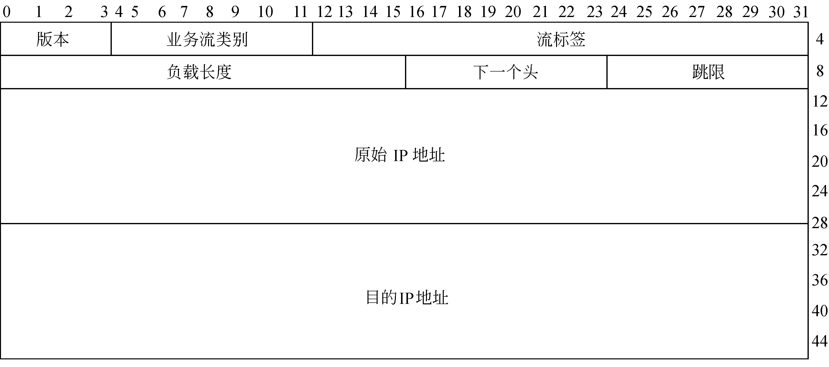
15.4.1 IPv6头部格式

Slide 23
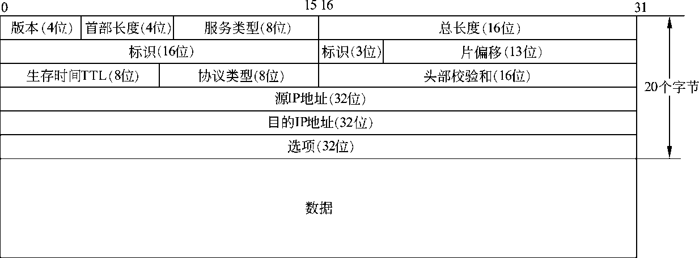
15.4.2 与IPv4头部的对比
版本字段在两种协议中没有变化，IPv4中为4，IPv6中为6，表示两种不同的协议类型。
IPv6丢弃了IPv4的首部长度、服务类型、标识、标志、片偏移和头部校验和字段。总长度、生存时间和协议类型字段在IPv6中有了新名字，功能稍微进行了重新定义。
IPv4中的选项字段已从报头中消失，改为扩展功能。
IPv6加入了两个新字段：流量类别和流标记。

Slide 24
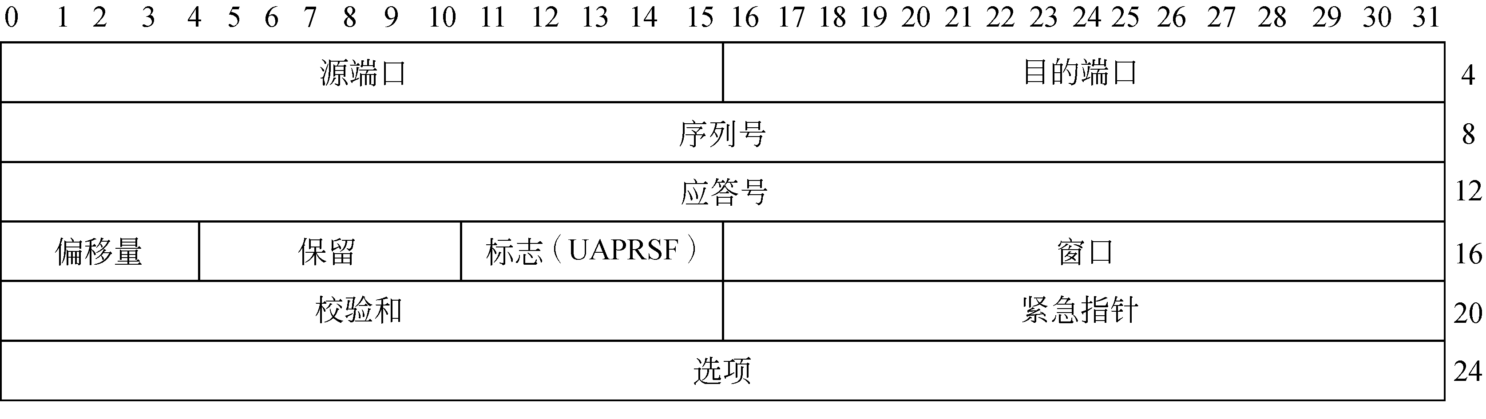
15.4.3 IPv6的TCP头部
IPv6协议的TCP头部包含发送数据主机的源端口号、接收数据主机的目的端口号、发送数据的序列号、上一个报文的应答号、窗口大小、当前报文分片前的偏移量、校验和及紧急数据的偏移量指针等。

Slide 25
15.4.4 IPv6的UDP头部
IPv6的UDP头部与TCP相似，包含发送端的源端口号、接收端的目的端口号、UDP数据的长度和校验和。

Slide 26
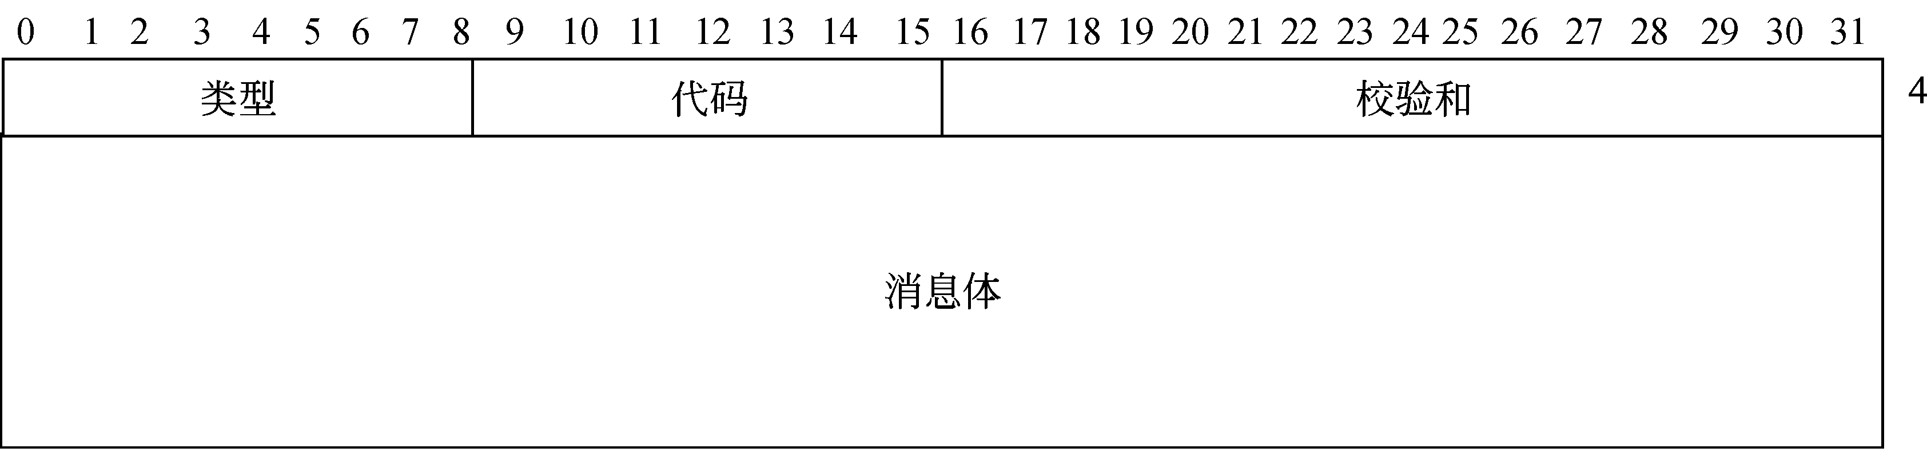
15.4.5 IPv6的ICMP头部
IPv6的ICMP头部基本结构与IPv4的相同，但是其含义发生了很大的变化。IPv6的ICMP叫做ICMPv6，主要包含IPv6的控制信息。

Slide 27
15.5 IPv6运行环境
15.5.1 加载IPv6模块
15.5.2 查看是否支持IPv6

Slide 28
15.5.1 加载IPv6模块
要在Linux下运行IPv6的程序，需要先查看本系统中是否已经加载了IPv6的协议栈，使用ifconfig命令看一下网卡的设置状况。
$ ifconfig
eth0 Link encap:以太网 硬件地址 00:0c:29:1f:00:35
inet 地址:192.168.83.188 广播:192.168.83.255 掩码:255.255.255.0
inet6 地址: fe80::20c:29ff:fe1f:35/64 Scope:Link
UP BROADCAST RUNNING MULTICAST MTU:1500 跃点数:1
.....
lo Link encap:本地环回
inet 地址:127.0.0.1 掩码:255.0.0.0
inet6 地址: ::1/128 Scope:Host
....

Slide 29
15.5.2 查看是否支持IPv6
1．使用命令ping来检测网卡的IPv6地址
2．使用ip命令

Slide 30
1．使用命令ping来检测网卡的IPv6地址
IPv4地址类型的网络ping的使用不需要指定网络接口，系统会自动选择。在IPv6中，使用命令ping6时必须指定一个网卡接口，否则系统将不知道将数据包发送到那个网络设备，I表示Interface、eth0是第一个网卡、c表示回路，3表示ping6操作三次。

Slide 31
2．使用ip命令
ip命令是iproute2软件包里一个强大的网络配置工具，它将一些传统的命令功能包含在内。如ifconfig、route等。
（1）使用IP命令查看IPv6的路由表。
（2）使用“route”命令添加一个路由表。
（3）用ip命令设定IPv6的多点传播。

Slide 32
15.6 IPv6的结构定义
15.6.1 IPv6的地址族和协议族
15.6.2 套接字地址结构
15.6.3 地址兼容考虑
15.6.4 IPv6通用地址

Slide 33
15.6.1 IPv6的地址族和协议族
IPv6新定义了一个地址族和协议族常量来表示其地址族和协议族，常量在文件<sys/socket.h>中定义。地址族为常量AF_INET6，用来表示与IPv4的不同。同时定义了PF_INET6表示协议族，这个变量也在<sys/socket.h>中定义，这两个常量的值是相同的，因为有：
#define PF_INET6 AF_INET6

Slide 34
15.6.2 套接字地址结构
IPv6的地址为128位，与IPv4的32位地址显著不同，所以定义了一个新的结构表示IPv6的地址。
1．新的IPv6地址结构in6_addr
2．新的IPv6套接字地址结构sockaddr_in6
3．IPv4地址结构和IPv6地址结构的对比

Slide 35
1．新的IPv6地址结构in6_addr
新的结构为struct in6_addr，定义如下：
struct in6_addr{
Uint8_t s6_addr[16]; /* IPv6地址 */
};

Slide 36
2．新的IPv6套接字地址结构sockaddr_in6
与IPv4的地址结构struct sockaddr_in相对应，IPv6定义了一个新的地址结构表示IPv6的套接字地址，结构定义的文件<netinet/in.h>中，原型如下：
struct sockaddr_in6 {
sa_family_t sin6_family; /*AF_INET6协议族*/
in_port_t sin6_port; /*端口地址*/
uint32_t sin6_flowinfo; /*IPv6传输类信息*/
struct in6_addr sin6_addr; /*IPv6地址*/
uint32_t sin6_scope_id; /*网络接口范围*/
};

Slide 37
3．IPv4地址结构和IPv6地址结构的对比
IPv4的地址结构通过struct in_addr和struct sockaddr_in定义，结构定义分别如下：
struct sockaddr_in
{
u_char sin_len;
u_char sin_family;
u_short sin_port;
struct in_addr sin_addr;
char sin_zero[8];
};
struct in_addr
{
u_int32_t s_addr;
};

Slide 38
15.6.3 地址兼容考虑
为了与之前的IPv4地址兼容，IPv6的地址可以将IPv4的地址映射到IPv6地址的一部分。把IPv4的地址放到IPv6地址的低32位，并且高96位为0:0:0:0:FFFF，这样IPv4到IPv6的映射为如下的方式：
::FFFF:<IPv4地址>

Slide 39
15.6.4 IPv6通用地址
在头文件<netinet/in.h>中定义了一个通用的IPv6地址，其作用与IPv4的INADDR_ANY相似，可以用于绑定任意的本地地址。
extern const struct in6_addr in6addr_any;

Slide 40
15.7 IPv6的套接字函数
15.7.1 socket()函数
15.7.2 没有发生改变的函数
15.7.3 发生改变的函数

Slide 41
15.7.1 socket()函数
socket()函数的原型没有发生改变，但是在建立IPv6协议族的套接字选项时发生了变化。建立IPv6的TCP和UDP套接字的方式是直接把IPv4中的PF_INET替换成PF_INET6。例如建立IPv6/TCP套接字为：
s = socket(PF_INET6, SOCK_STREAM, 0);
建立IPv6/UDP套接字为：
s = socket(PF_INET6, SOCK_DGRAM, 0);

Slide 42
15.7.2 没有发生改变的函数
当建立一个PF_INET6套接字后，必须使用地址结构sockaddr_in6传递给其他调用的参数，如下面的函数由于没有包含地址结构，所以其原型没有发生变化。
bind()
connect()
sendmsg()
sendto()

Slide 43
15.7.3 发生改变的函数
由于下面的函数传入传出了地址结构，在使用的时候注意地址的改变。
accept()
recvfrom()
recvmsg()
getpeername()
getsockname()

Slide 44
15.8 IPv6的套接字选项
15.8.1 IPv6的套接字选项
15.8.2 单播跳限IPV6_UNICAST_HOPS
15.8.3 发送和接收多播包
15.8.4 IPv6中获得时间戳的ioctl命令

Slide 45
15.8.1 IPv6的套接字选项
套接字选项分别增加了级别IPPROTO_IPV6和IPPROTO_ICMPV6的部分。

Slide 46
15.8.2 单播跳限IPV6_UNICAST_HOPS
套接字选项单播跳限IPV6_UNICAST_HOPS用于控制IPv6外出数据的跳限。其设置方式如下：
int hoplimit = 10;
if (setsockopt(s, IPPROTO_IPV6, IPV6_UNICAST_HOPS , (char *) &hoplimit, sizeof(hoplimit)) == -1)
perror("setsockopt IPV6_UNICAST_HOPS");

Slide 47
15.8.3 发送和接收多播包
IPv6发送多播的UDP包与IPv4有很大的不同，在IPv6协议中可以指定发送的多播地址，直接使用sendto()函数发送。设置和获取发送多播包的选项如下：
IPV6_MULTICAST_IF
IPV6_MULTICAST_HOPS
IPV6_MULTICAST_LOOP

Slide 48
15.8.4 IPv6中获得时间戳的ioctl命令
在IPv4中获得时间戳的命令为SIOCGSTAMP，返回的是数据报到达的时间，时间的精度是微秒，在IPv6中新增加了一个命令请求SIOCGSTAMPNS，用户返回数据报文到达的以纳秒为精度的时间戳。参数为一个struct timespec类型的变量，在头文件<Linux/time.h>中定义，如下所示。
struct timespec {
time_t tv_sec; /*秒*/
long tv_nsec; /*纳秒*/
};

Slide 49
15.9 IPv6的库函数
15.9.1 地址转换函数的差异
15.9.2 域名解析函数的差异
15.9.3 测试宏

Slide 50
15.9.1 地址转换函数的差异
在IPv4协议族中，通常使用inet_nto()、inet_aton()和inet_addr()进行十进制字符串和32位的点分4段式网络字节序之间的转化，其原型如下：
int inet_aton(const char *strptr, struct in_addr *addrptr); /*字符串转换为点分四段式*/
in_addr_t inet_addr(const char * strptr); /*字符串转换为点分四段式*/
char *inet_ntoa(struct in_addr inaddr); /*点分四段式的字符串转换为十进制字符串*/

Slide 51
15.9.2 域名解析函数的差异
IPv4通过下列函数完成主机名或域名到IPv4地址的解析：
struct hostent *gethostbyname(const char *hostname)；
其中入口参数hostname为主机名或域名，函数返回的结果存放在struct hostent[1]中。
IPv6特有的协议无关的函数有两个：getaddrinfo()（由名字获得IP地址）和getnameinfo()（由IP地址获得名字），使用它们几乎可以得到所有有关主机的信息。

Slide 52
15.9.3 测试宏
IPv6中有一些用于测试的宏，以方便进行判断，例如判定是否回环、是否IPv4地址映射的地址、是否全局的IPv6地址等，这些宏在<netinet/in.h>文件中定义。

Slide 53
15.10 IPv6的编程的一个简单例子
15.10.1 服务器程序
15.10.2 客户端程序
15.10.3 编译调试

Slide 54
15.10.1 服务器程序
IPv6协议的编程主要需要注意IPv6地址与IPv4地址的不同，及几个相关的函数。例如socket()、connect()、send()、recv()等。服务器端建立套接字并侦听后，会使用accept()等待客户端的连接。当客户端成功连接后，将客户端的信息打印出来，然后发送信息并接收客户端的信息，最后关闭客户端，等待下一个客户端连接。
25 s_s = socket(PF_INET6, SOCK_STREAM, 0); /*建立IPv6套接字*/
...
37 err = bind(s_s, (struct sockaddr *) &local_addr, sizeof(struct
38 sockaddr_in6));
...
46 err = listen(s_s, BACKLOG); /*设置侦听队列*/
...
63 /*将客户端的地址转换成字符串*/
64 inet_ntop(AF_INET6, &client_addr.sin6_addr, buf, sizeof(buf));

Slide 55
15.10.2 客户端程序
客户端与服务器端的过程类似，先建立套接字，然后客户端连接服务器，接收服务器的信息，再发送客户端的信息，最后关闭退出。
22 s_c = socket(PF_INET6, SOCK_STREAM, 0); /*建立IPv6套接字*/
...
33 server_addr.sin6_addr = in6addr_any; /*IPv6任意地址*/
34 /*连接服务器*/
35 err = connect(s_c, (struct sockaddr *) &server_addr, sizeof(server_addr));

Slide 56
15.10.3 编译调试
将服务器端保存到文件ipv6_server.c中，将客户端保存到ipv6_client.c中。按照如下命令进行编译：
$gcc –o ipv6_server ipv6_server.c
$gcc –o ipv6_client ipv6_client.c
先运行服务器端的程序。
$./ipv6_server
再运行客户端的程序。
$./ipv6_client

